Slide 1
Lelki béklyóink: Depresszió: világjárvány vagy unatkozó úriasszonyok betegsége?
Dr Purebl György
Magatartástudományi Intézet

Slide 2
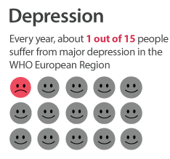
Lelki egészség kihívások a XXI. században
Stressz és kiégés
Depresszió*
(traumával való megbirkózás)
*Gyakorisága növekszik
*Növeli az általános megbetegedést és halálozást
*Gazdasági időzített bomba
*A tartós munkahelyi hiányzások leggyakoribb oka Európában

Slide 3
A helyzet, amit senki sem látott előre…
Depresszió: 1990 és 2013 között a 53.4%-emelkedés a gyakoriságban
A depresszió a tartós munkaképesség-csökkenés második leggyakoribb oka a szívbetegségek után
A depresszió gazdasági terhei a GDP 1%-át emésztik fel Európában
A költségek legnagyobb hányada (65-85%, kb.76 md EUR) indirekt költség: a teljesítmény csökkenése, táppénzben töltött napok száma, ill. a depresszió hatása más betegségek megbetegedési és halálozási arányaira
Global Burden of Disease Study 2013 The Lancet. Available online: June 7th, 2015 doi:10.1016/S0140-6736(15)60692-4

Slide 4
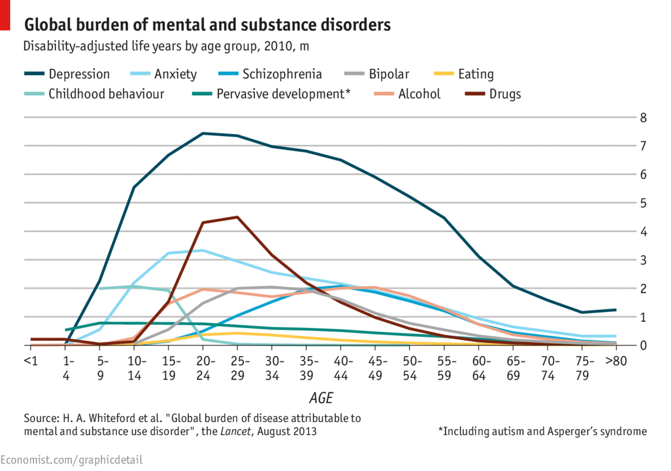
Depresszió: Népegészségügyi jelentőség
A probléma mértéke világszerte:
Notes:
Depression is a prevalent, severe, often recurrent and life-threatening disorder, closely linked to suicidality
YLD = Years lived with disability
YLD is calculated as the discounted present value of years lived in a condition multiplied by a disability or severity weight for that condition assigned on a scale from 0 (representing perfect health) to 1 (representing death). Weights closer to 1 imply that a year spent in that condition is perceived as being more equivalent to death than to a state of health.

Slide 5
Tünetek: A fő- és melléktünetek
Halállal való foglalkozás,öngyilkos-sági fantáziák
Csökkent önértékelés, alacsony önbecsülés
Az öröm és érdeklődés elvesztése
Az aktivitás csökkenése
Minimális igénybevétel során jelentkező fáradtság
Lehangoltság
Értéktelenség
érzése, bűntudat
Csökkent motiváció, energiahiány
Étvágy csökkenése
Csökkent koncentrációs-képesség és figyelem
Alvásproblémák
Notes:
For the diagnosis of a depressive episode at least 2 of the core and at least 2 of the secondary criteria have to be present for at least 2 weeks.
In typical mild, moderate, or severe depressive episodes, the patient suffers from lowering of mood, reduction of energy, and decrease in activity. Capacity for enjoyment, interest, and concentration is reduced, and marked tiredness after even minimum effort is common. Sleep is usually disturbed and appetite diminished. Self-esteem and self-confidence are almost always reduced and, even in the mild form, some ideas of guilt or worthlessness are often present. The lowered mood varies little from day to day, is unresponsive to circumstances and may be accompanied by so-called "somatic" symptoms, such as loss of interest and pleasurable feelings, waking in the morning several hours before the usual time, depression worst in the morning, marked psychomotor retardation, agitation, loss of appetite, weight loss, and loss of libido. Depending upon the number and severity of the symptoms, a depressive episode may be specified as mild, moderate or severe.

Slide 6
Kifejezett érdektelenség és örömtelenség érzése a korábban élvezetes tevékenységekkel kapcsolatosan
Reggelenként rosszabb hangulat
Hízás vagy fogyás
Hajnali felébredés
Halállal való foglalkozás,öngyilkossági fantáziák
Az érzelmekre való reagálás képtelensége
Csökkent önértékelés, alacsony önbecsülés
Az öröm és érdeklődés elvesztése
Az aktivitás csökkenése
Pszichomotoros gátoltság vagy nyugtalanság
Minimális igénybevétel során jelentkező fáradtság
Értéktelenség
érzése, bűntudat
Lehangoltság
Jelentős
étvágytalanság
Étvágy csökkenése
Csökkent motiváció
Csökkent koncentrációs-képesség
Kifejezett libidovesztés
Alvásproblémák
Súlycsökkenés > 5%
Notes:
OPTIONAL SLIDE
Mostly a depression causes physical symptoms. If the physical symptoms of a patient take center stage or rather the patient is complaining about his medical condition, this is also called a “somatic“ or “larval“ depression.

Slide 7
A depresszióban fellépő szomatikus tünetek kialakulásának ördögi köre
Testi eltérések depresszióban, pl.
passzivitás
alvásproblémák
a szexuális vágy csökkenése
étvágycsökkenés/növekedés
Izomfájdalmak
fáradtság, kimerültség
Depresszió
Testi tünetek, pl.
fájdalom és korlátozottság,
vegetatív tünetek (pl. székrekedés)
fájdalomküszöb csökkenés
Pesszimista, negativisztikus gondolkodás

Slide 8
Mi a helyzet Magyarországon?

Slide 9
A BDI kategóriák változása Magyarországon 1988-2013 (%) (Hungarostudy felmérések)
Rövid BDI | 1988 | 1995 | 2002 | 2006 | 2013
Normál | 75.4 | 69.5 | 71.6 | 68.1 | 70.4
Enyhe | 16.8 | 17.1 | 15.0 | 15.1 | 12.8
Közepes | 4.6 | 6.4 | 5.8 | 6.1 | 6.8
Súlyos | 2.9 | 7.0 | 7.6 | 10.7 | 9.9

Slide 10
Azt is tudjuk azonban, hogy a depresszió nemcsak a lelki egészség problémája…
Depressziós betegek között a gyakori krónikus betegségek gyakorisága 64.9% és 71.0% között változik
A fel nem ismert és ezért nem kezelt depresszió a rossz kimenetel egyik legfontosabb kockázati tényezője krónikus betegségekben
A depresszió kb. 50%-kal megnöveli a társult krónikus betegségek költségeit
Wells és mtsai (1991). Retrieved from http://escholarship.umassmed.edu/qhs_pp/497
Moussavi és mtsai (2007. Lancet, 370(9590), 851–8.
Soboczki és mtsai (2006). Retrieved from http://europepmc.org/abstract/MED/17007486

Slide 11
Sem a közösségek, sem az általuk működtetett egészségügyi rendszerek nincsenek felkészülve erre a kihívásra
Az elérhető bizonyítékokon alapuló kezelések ellenére a depressziós betegek 56%-a nem részesül kezelésben
A magas öngyilkossági ráta egyik lényeges oka a fel nem ismert depresszió
A depresszió és a mentális zavarok stigmája
Bizonyos terápiás formák korlátozott elérhetősége, a kezeléssel kapcsolatos kielégítetlen igények gyakorisága
Alonso és mtsai 2007 British J Psychiatr 190, 299–306.
Kohn és mtsai 2004 WHO Bulletin 82(11), 858–866.

Slide 12
A meglévő gyógyszeres kezelések korlátai
A depresszióban bizonyítottan hatékony pszichoterápiák elérésének korlátai
Az életmód(váltás) szerepe a depresszió kezelésében
Az elérhető kezelések kapacitása a legtöbb EU tagállamban nem képes megfelelni a megnövekedett igényeknek

Slide 13
Depresszió: Diagnosztikai és terápiás hiányosságok
Kezelésre szoruló depressziós páciensek
Alapellátásban kezelt páciensek
Pontos
Diagnózis
Adekvát
kezelés
Compliance 3 hónap után
OPTIMIZÁLÁSI TARTOMÁNY
100
60-70
35-50
15-20
< 10
Kohn et al. (2004), Boenisch et al. (2012), Pence et al. (2012)
Notes:
Explanations to the columns:
1)
Of all the patients with depression only 60-70% seek help. This is partly because of the stigma related to depression, which hinders help seeking. Furthermore lack of knowledge and the disease symptoms itself contribute to the reduced rate of patients that approach professional care in the first place.
2)
At the primary care level most GPs are more familiar with physical diseases and complaints. Sometimes limited knowledge or own uncertainties regarding psychiatric disorders lead to an underdiagnoses. This is especially true, when patients mostly report physical symptoms and complaints.
3)
Despite being able to correctly diagnoses a depressive disorder, the treatment options are not completely clear in all cases. Lack of knowledge about evidence based psychotherapy or pharmacotherapy might lead to inadequate treatment.
4)
False beliefs such as getting addicted or experiencing a change in personality often cause a non-compliant behaviour of patients. Fearing a loss of autonomy and experiencing unsatisfaction with the side-effects of antidepressant treatment leads to a reduced rate of patients completing therapy.

Slide 14
Depresszió: Egy aluldiagnosztizált kórkép
Alacsony tudatosság a társadalomban
A negatív életesemények során jelentkező tüneteket normális érzelmi válaszként értékelik
A tüneteket morálisan értékelik (érzékenyebb személyiség, mindent a lelkére vesz, stb.)
Reménytelenség és inaktivitás a segítségkéréssel kapcsolatban
Alacsony tudatosság a szakellátásban
A testi tünetek sokszor elfedik a depressziót
Alkohol abúzus az első és fő diagnózis (komorbid esetekben)
Idegenkedés a hangulatról való beszámolástól/ érzelmek kifejezésétől és szuicid gondolatoktól
sokan félnek a pszichiátriai vagy pszichológiai kezeléstől
Notes:
OPTIONAL SLIDE
HINT TO TRAINERS:
This slide could be presented after a group discussion.
Participants could be asked to name reasons they can think of or they have experienced for underdiagnosis and to group them into groups of causes.
The GPs recognize only 50% of the depressed patients. That is because the patients are complaining only about phisical symptoms and also there is not enough time for one patient. Moreover in many cases the antidepressant is used as the only way of therapy however there are other ways of treatment which will be mentioned in the training.

Slide 15
Mit jelent az, hogy alulkezelt?
A megfelelő kezelés elkerülése („Pszicho” kezelés szociális megbélyegzéshez, reménytelenséghez kapcsolódhat)
A pszichoterápia korlátozottan érhető el
Helytelen gyógyszeres kezelés
nem megfelelő gyógyszeres kezelés (pl.: szorongásoldók, altatók, vitaminok alkalmazása antidepresszáns kezelés helyett)
alacsony dózis
a terápia túl korai megszakítása
adherencia probléma
A depresszió kezelésére számos gyógyszeres és nem gyógyszeres lehetőség van, soha ne adjuk fel!!!
Notes:
OPTIONAL SLIDE
HINT TO TRAINERS:
This slide could be presented after a group discussion.
Participants could be asked to name reasons they can think of or they have experienced for undertreatment.

Slide 16
Miért nem ismerik fel a fiataloknál?
A magatartásproblémák gyakran sokkal szembetűnőbbek és elfedik a depressziót (pl.: agitáltság és deviáns viselkedés).
Mind a fiatal, mind a család tart egy pszichiátriai diagnózistól.
Nehéz megkülönböztetni a normál serdülő magatartástól.
‘Szedd össze magad’ attitűd – A kezelés szükségtelen

Slide 17
MIÉRT?

Slide 18
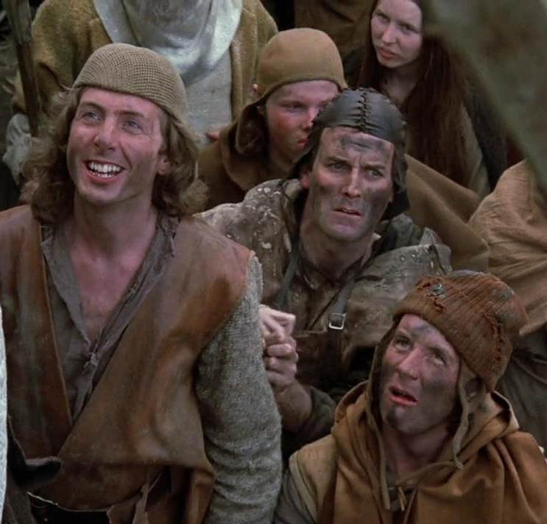
Mi a különbség?
Notes:
Mi a különbség a posztmodern kor embere és a korábbi emberek között? Miért a posztmodern ember depressziós, aki sokkal inkább jóllétben és biztonságban él, mint az előző korok emberei?

Slide 19
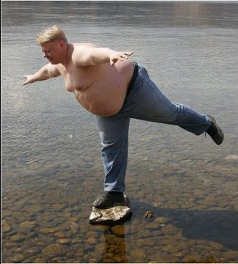
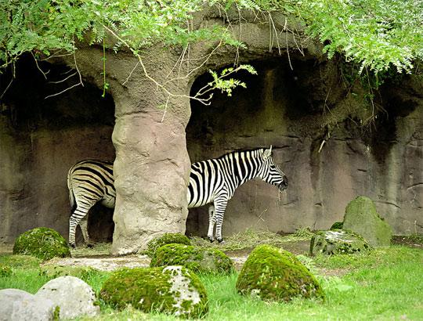
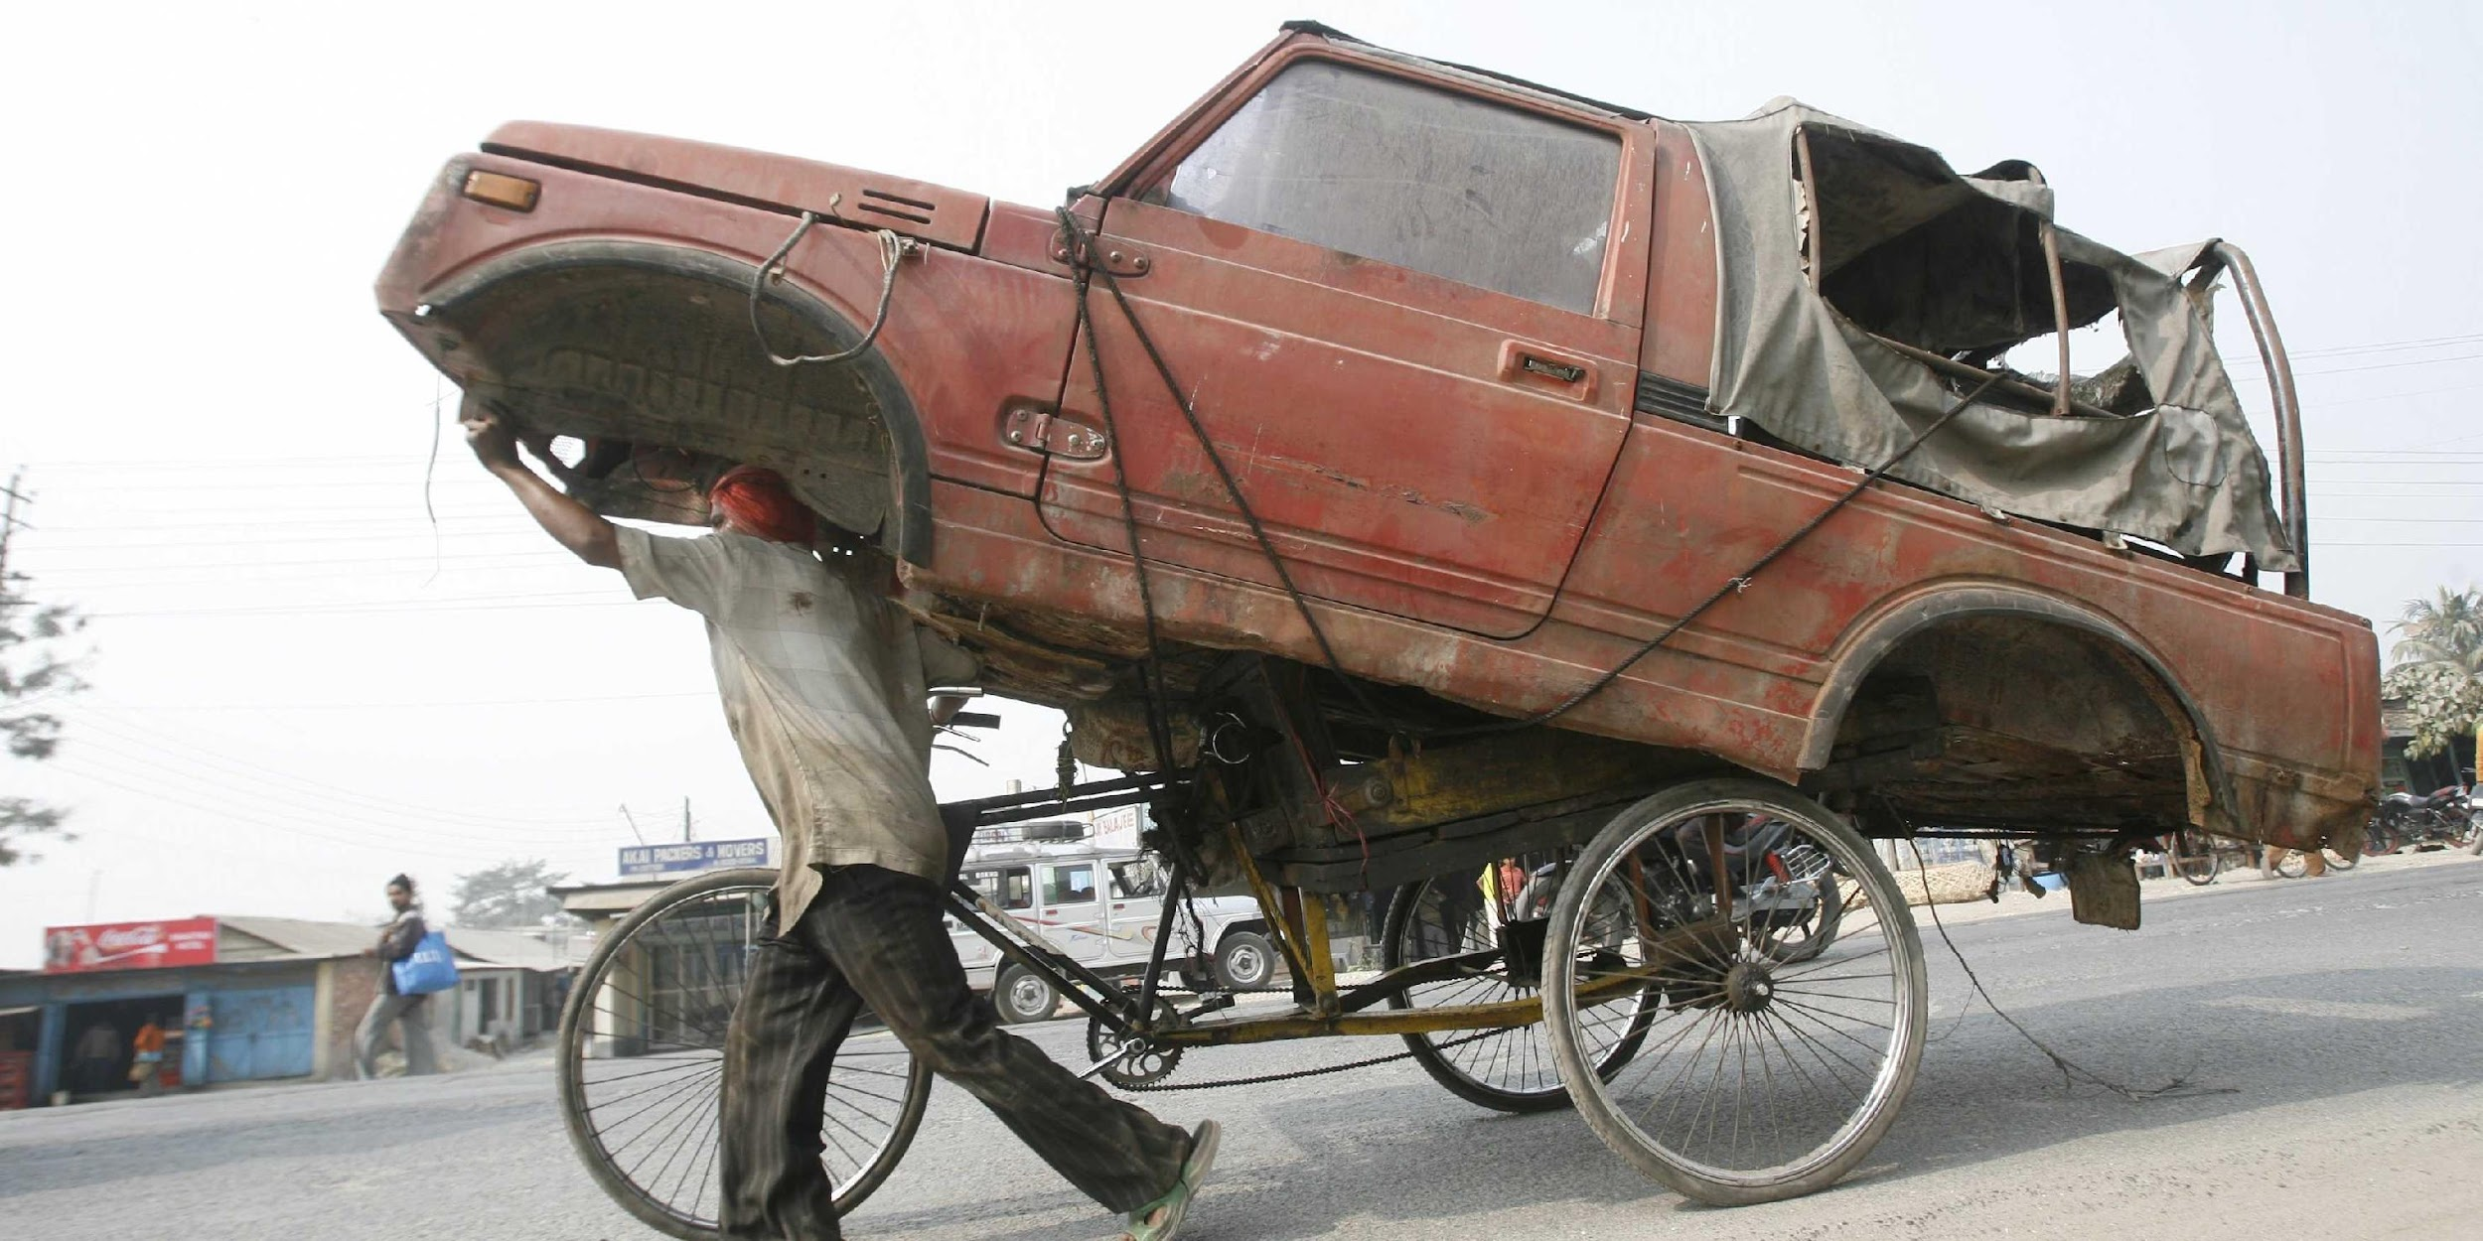
Az IDŐ és az IDŐ/INFO viszony
Munka és magánélet egyensúly elvesztése
Hosszú, tartós stressz
Túlterheltség
Nem tisztázott felelősségkörök
Értékrendi sokszínűség, nehezebb identifikációs pontok

Slide 20
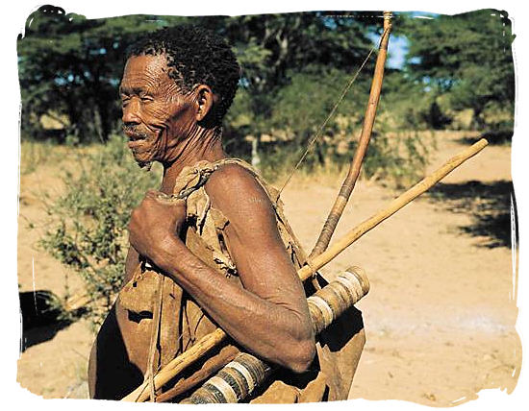
Egészséges táplálkozás és mozgás
Notes:
A testünk még egy vadászó-gyújtögető test, mert 30e év kevés az evolúcióhoz

Slide 21
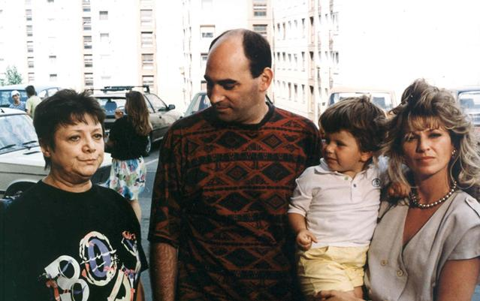
Szükségletek és ezek elérésére való esély egyensúlytalansága
Fiatal
Sikeres
Gazdag
Szép
Önfelépítő

Slide 22
Miért kicsit macerás kezelni?

Slide 23
A depresszió kezelésének bizonyítékokon alapuló háromszöge
Gyógyszeres kezelés
Életmódváltás: Mozgás, táplálkozás, rendszeresség
Bizonyítottan hatékony!!! pszichoterápia

Slide 24
A depresszió kezelése
Gyógyszeres kezelés (antidepresszánsok, hangulatstabilizálók és a makacs esetekre való szerek)
Pszichoterápia (depresszió esetében bizonyított a kognitív pszichoterápia és az interperszonális pszichoterápia hatékonysága)
Kiegészítő kezelési módok (bizonyos esetekben):
Fényterápia – csak szezonális depresszió esetében.
Alvásmegvonás – általában kórházi kezelés esetében.
Notes:
HINT TO RESEARCHERS:
! This might differ depending on national guidelines. Please refer to your own national guidelines when explaining this.
If other additional treatment options (e.g. self-help, physical activation etc.) are commonly used in your intervention regions as first choice treatment options, please feel free to add to this slide.

Slide 25
Gyógyszeres kezelés

Slide 26
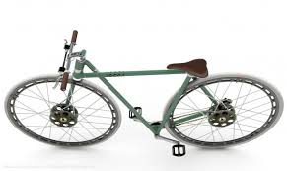
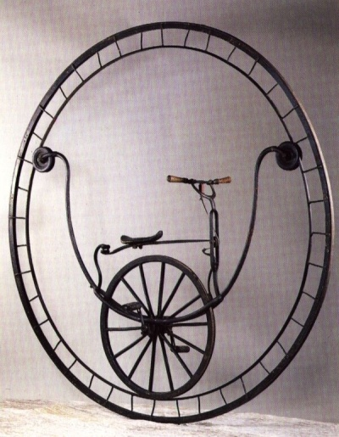
Az antidepresszívumok korlátai
Lassú hatáskezdet
Betegek 40%-a nem reagál az első választott szerre
Részleges remisszió
Kognitív maradványtünetek
Hosszú távú mellékhatások
Trivedi et al (2005)
Pae et al (2012)
Jager et al (2006)

Slide 27
Milyen korlátai vannak jelenleg a pszichoterápiának depresszióban?

Slide 28
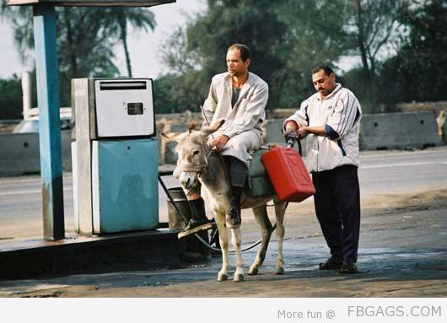
Pszichoterápia elérhetősége az EU tagállamok többségében korlátozott, nagyon szűk keresztmetszettel működik
Alulfinanszírozottság

Slide 29
Megoldások????

Slide 30
Gyógyszeres kezelés – hogyan álljunk hozzá?
Türelem
Folyamatosan beszéjünk orvosunkkal
Ne csak a tünetek javulására koncentráljunk, hanem az életminőség javulására is
Ha nem teljes javulást érzünk/látunk, ne nyugodjunk bele!
Rengeteg féle gyógyszeres lehetőség létezik!!!

Slide 31
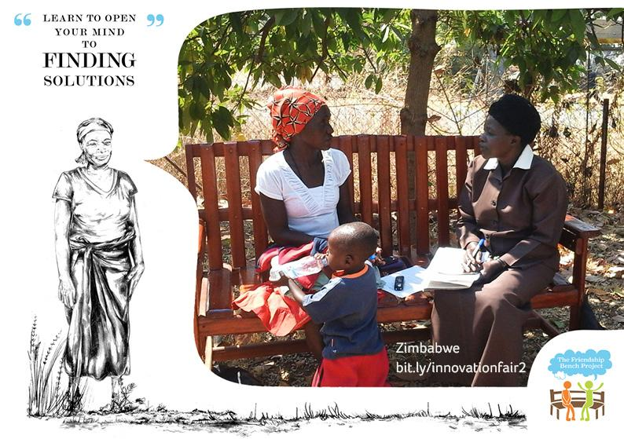
Hogyan hidalhatók át a pszichoterápiák elérése előtti akadályok?
Kapacitás növelése – Digitális eszközök - ifighdepression (kevert ellátás)
A a beteg legyen tudatos fogyasztó
A„beszélgetős terápia” tévhitének felszámolása („beszélgetés vs intenzív nyelvtanfolyam”)
Alacsony intenzitású, de evidenciákon alapuló pszichoterápiás technikák elterjesztése a medicinában LIPI
Chibanda et al. Int J Mental Health Systems20159:21 DOI: 10.1186/s13033-015-0013-y
Notes:
A friendship benchben laikusoknak tanítottak meg LIPI-t, az egyetlen feltétel az volt hogy írástudónak kell lenni, hogy a study sheet-eket ki tudják tölteni.

Slide 32
A depresszió napjaink egyik legnagyobb népegészségügyi problémája
Jelentősége egyre nő
Gazdasági hatásai igen jelentősek
A depresszió megelőzhető és gyógyítható betegség!

Slide 33
Új, hatékonyabb, kedvezőbb MH spektrumú és az életminőséget pozitívan befolyásoló gyógyszerek
Könnyen hozzáférhető, olcsó pszichoterápiák
Életmódváltás!

Slide 34
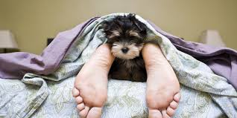
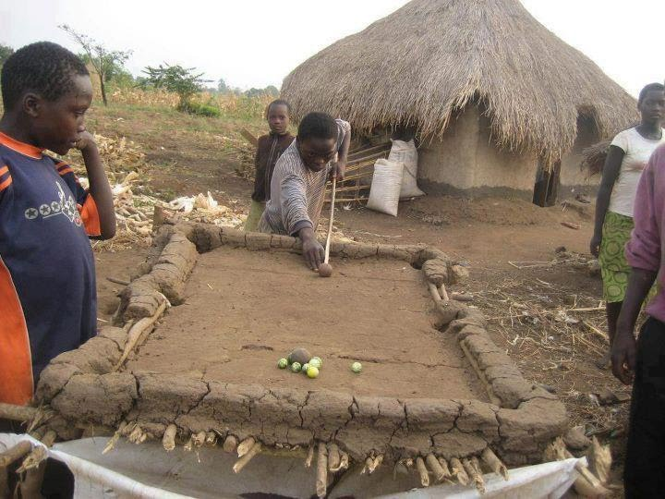
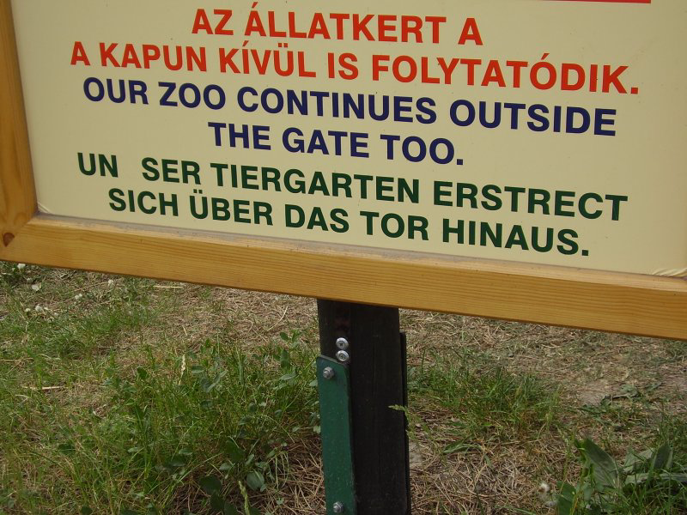
Megelőzés
Stresszkezelés
Rendszeres (napi) testmozgás
Egészséges életmód
Rendszeresség és alváshigiéné
Rekreáció, aktív hobbi, kreatív tevékenységek
Határok
Természettel való kapcsolat

